Slide 1
Remue-méninges sur Canada.ca en 2030
Facilitation par le
Bureau de transformation numérique du SNC
12 mars 2025

Slide 2
Objectif
L'exercice d'aujourd'hui est un brainstorming visant à recueillir les idées des équipes de Canada.ca.
Nous souhaitons explorer une vision collective du produit Canada.ca dans cinq ans.
Adoptons une vue d'ensemble et examinons toutes les dimensions de l'écosystème Canada.ca, de la conception de l'expérience utilisateur à la gestion du contenu, en passant par la sécurité et la fonctionnalité de la plateforme, l'analyse, les données et la performance, ainsi que les processus et les procédures.
Pourquoi le faire maintenant?
L'environnement évolue rapidement (comme toujours !)
Cela fait quelques années que nous n'avons pas réalisé un exercice similaire.

Slide 3
Résultats
Les résultats de l'exercice d'aujourd'hui alimenteront la stratégie et la planification du travail.
Que ferons-nous des informations recueillies ?
Analyser les tendances, les modèles et les anomalies
Partager les résultats
Les intégrer dans la planification du travail pour 2025-26 et au-delà
Prochaines étapes
Réflexion interne avec l'Éditeur principal/SNC
Partager les résultats avec la communauté PWGC et le Conseil exécutif du Web
Les intégrer dans les exercices de planification du travail du BTN et du ÉP

Slide 4
Canada.ca = L’ensemble de la présence Web du gouvernement du Canada
Tous les biens Web destinés au public, notamment l’information, les services, les pages, les microsites, les applications authentifiées et non authentifiées, etc.
Les exigences de Canada.ca s'appliquent aux institutions soumises à la Directive sur la gestion des communications.

Slide 5
Que cherche à résoudre Canada.ca aujourd'hui?
Trouver plus de 1 000 informations et services provenant de plus de 100 institutions gouvernementales
Utiliser facilement et rapidement les meilleures informations et services gouvernementaux
Offrir une expérience de confiance de la marque GC
Exploiter une plateforme primaire fiable et sécurisée

Slide 6
Que peuvent faire le BTN et le ÉP pour vous aider ?
Conception - modèles, marque, améliorations UX/UI
Conseiller - orientation, normes, soutien, recommandations
Défendre - rétroaction, analyse, données, recherche
Permettre - caractéristiques et fonctionnalités, nouveaux produits

Slide 7
Les normes relatives au numérique du Gouvernement du Canada
Normes relatives au numérique du GC

Slide 8
Énoncé des valeurs du secteur publique
Respect de la démocratie
Respect envers les personnes
Intégrité
L’intendance
Excellence

Slide 9
Remue-méninges
Pensez à l'avenir dans 5 ans
Rêvez grand et concentrez-vous sur le succès
Insufflez de la passion et rendez-le inspirant
Alignez-le sur les normes numériques et le code des valeurs et de l'éthique pour le secteur public
Utilisez le présent
Utilisez un langage clair, concis et sans jargon
Crédit d'image : Photo par Brands&People sur Unsplash

Slide 10
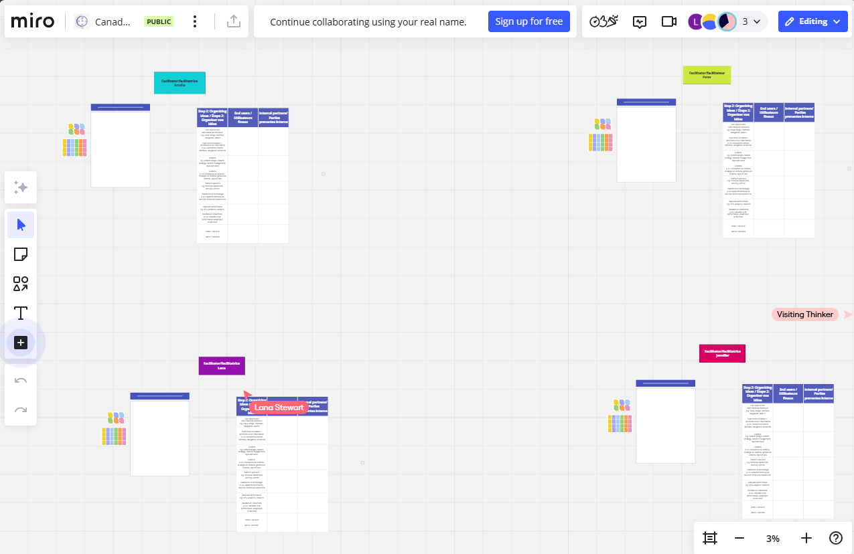
Remue-méninges virtuel
Nous mettrons en place des salles de réunion dans MS Teams pour créer des groupes de 20 à 25 personnes
Dans chaque salle de réunion, nous utiliserons Miro.
https://miro.com/app/board/uXjVISc7LVg=/?share_link_id=667234619592

Slide 11
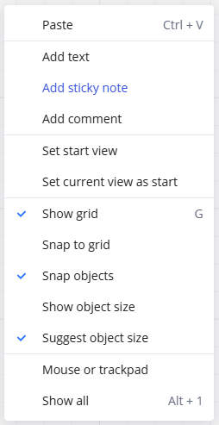
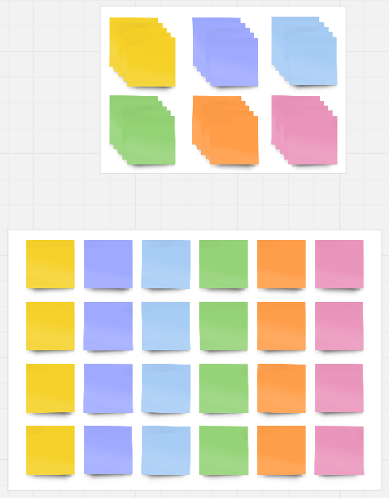
Étape 1 : Générer des idées
Ou vous pouvez faire un clic droit pour en créer un nouveau.
Chaque tableau aura des notes autocollantes à copier

Slide 12
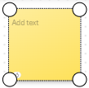
Étape 2 : Organiser nos idées
Chaque tableau dispose d'une grille prédéfinie dans laquelle vous pouvez faire glisser les stickies.
 | Utilisateurs finaux |  | Parties prenantes internes
Expérience/Interface utilisateur
Contenu
Technologie/ plateforme
Données/ Rendement
Autre

Slide 13
Facilitateurs
Chacun d'entre nous se trouvera dans une salle de réunion pour animer la session de remue-méniges
Jennifer Mealing
Amelia Parkhurst-Batel
Peter Smith
Lana Stewart
Designer d’interaction, BTN/SNC
Conseiller politique, SNC
Chef, Conception de produit, BTN/SNC
Superviseur, données et rendement,
BTN/SNC

Slide 14
Qu'attendez-vous de Canada.ca en 2030?

